Slide 1
Интегрированное занятие ООД «Путешествие с Лунтиком в
мир математики»
с детьми старшей группы

Slide 2
Программное содержание.
Интеграция областей: познавательная, речевая, художественно-эстетическая, физическая.
Задачи:
1.Образовательная.
- Закрепить представления детей о геометрических фигурах: треугольник, квадрат, круг, овал, ромб, трапеция.
- Закрепить знание основных цветов: синий, желтый, красный, зеленый.
2. Развивающая.
- Развивать общую и мелкую моторику.
- Развивать память, мышление, внимание.
3.Воспитательная.
- Воспитывать умение слушать друг друга.
Словарная работа.
Активизировать в речи детей название геометрических фигур.

Slide 3
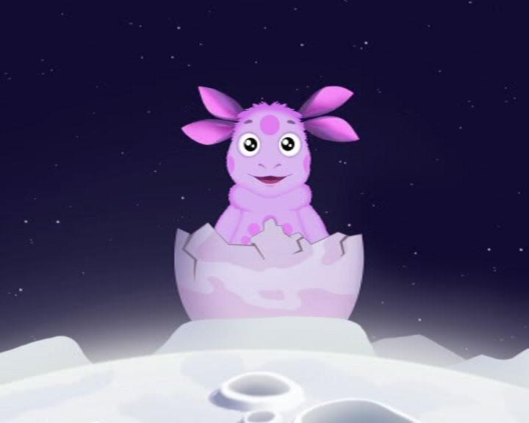
Лунтик – необычный малыш, попавший с Луны на Землю.

Slide 4
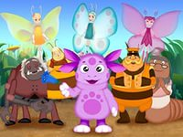
Жители Поляны решили, что Лунтик – Лунная пчела, а, значит, приходится родственником обычным земным пчелам.

Slide 5
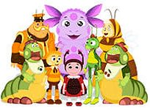
Жители поляны очень полюбили Лунтика за его добрый нрав, отзывчивость и стремление прийти на помощь тому, кто в ней нуждается.

Slide 6
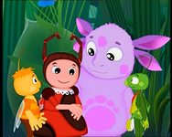
Лунтик пока еще не знает множества простых вещей и не понимает, как устроен окружающий мир, но он очень быстро учится, ему нравится этот мир, и он хочет сделать его еще лучше и добрее.

Slide 7
Он совершенно не умеет хитрить, хвастаться, важничать, жадничать, простодушен,
из-за чего иногда попадает в неловкие ситуации,

Slide 8
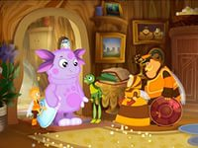
Но, поняв с помощью друзей, в чем неловкость, обязательно старается загладить ее по-хорошему, чтобы никого не обидеть и никому
не причинить зла.

Slide 9
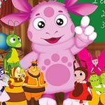
Лунтик очень вежлив, всегда прислушивается ко мнению окружающих и не ленится обдумать услышанное, не боится защитить слабых и отстоять свое мнение.

Slide 10
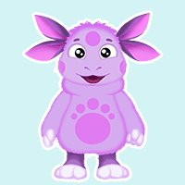
Ребята, сегодня мы отправляемся в мир загадок, вместе с Лунтиком.

Slide 11
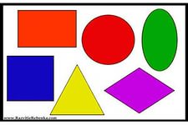
Посмотрите, дети. У Лунтика на столе разложено много фигур.

Slide 12
Ребята, Лунтик не знает эту фигуру.

Slide 13
А я знаю загадку про эту фигуру.
Узнаешь сразу ты, кто я, на меня ты посмотри, у меня всего по три:
три стороны и три угла, три пика острия. Мне это нравится вполне, ведь
я.

Slide 14
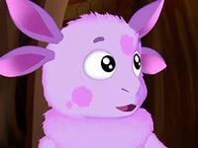
-Ой, а это что за фигура? Спрашивает Лунтик.

Slide 15
Дети, про эту фигуру я тоже знаю загадку.
Он давно знакомый мой, каждый угол в нем прямой, все четыре стороны одинаковой длинны, вам представиться я рад,
а зовут меня
Что вы знаете о
квадрате?

Slide 16
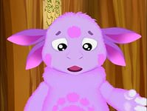
А здесь ещё какой-то странный квадрат ?– спрашивает Лунтик.
Кто знает, что это за фигура?

Slide 17
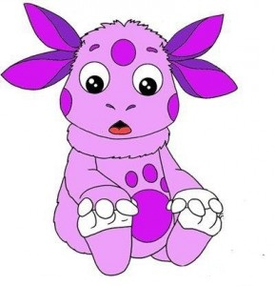
Дети, у Лунтика всё перепуталось в голове, и он хочет отдохнуть.

Slide 18
ФИЗКУЛЬТМИНУТКА
Загудел паровоз.
И вагончики повез
Чу-чу-чу
Далеко я укачу.
Вагончики синие
Бегут, бегут, бегут
А круглые колёсики
Тук-тук-тук!

Slide 19
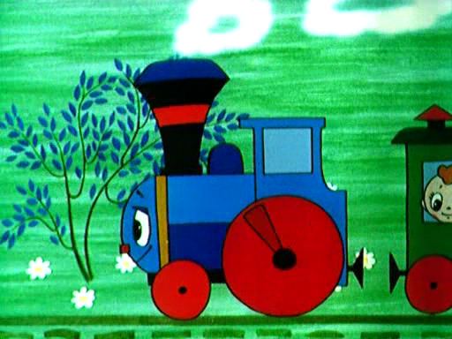
Дети, на какую геометрическую фигуру похожи колёса.

Slide 20
Ой, опять какой-то странный круг,
удивляется Лунтик.

Slide 21
Я знаю загадку и про эту фигуру.
Мальчик круг нарисовал – убежал.
Тут слоненок проходил – наступил
И из круга получился

Slide 22
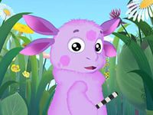
А это, что за фигуры?- спрашивает Лунтик.

Slide 23
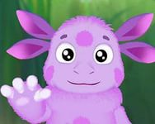
Теперь Лунтик знает все фигуры.
Молодцы, ребята, помогли Лунтику!

Slide 24
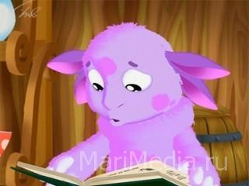
ОРИЕНТИРОВКА
НА ЛИСТЕ БУМАГИ

Slide 25
Нарисуйте на своих листах фигуры:
В центре листа – треугольник,
В правом верхнем углу – квадрат,
В нижнем правом углу- прямоугольник, В левом верхнем углу – овал,
В левом нижнем углу – круг.
Сколько фигур у вас получилось, посчитайте.

Slide 26
ПАЛЬЧИКОВАЯ ГИМНАСТИКА
Вот пенек,
На пеньке пять опят,
У опят
Пять ребят.

Slide 27
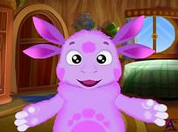
Посмотрите, дети, как Лунтик нарисовал фигуры. В какие цвета он их раскрасил?
Теперь и вы раскрасьте свои фигуры цветными карандашами как у Лунтика.

Slide 28
Наше путешествие с Лунтиком подошло к концу.
Ребят а, скажите, вам понравилось наше путешествие?
Спасибо вам большое!
Вы все молодцы!

Slide 29
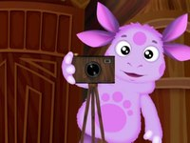
Ребята, а сейчас Лунтик хочет
сфотографировать вас. Улыбайтесь!

Slide 30
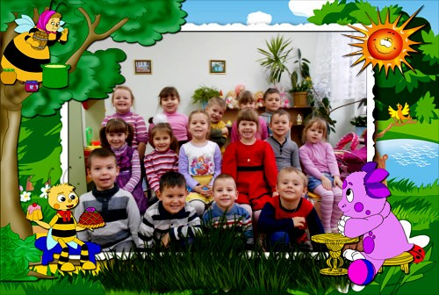

Slide 31
Подготовила и провела:
Хозяинова Татьяна Павловна
воспитатель I квалификационной категории
январь 2014

